Slide 1
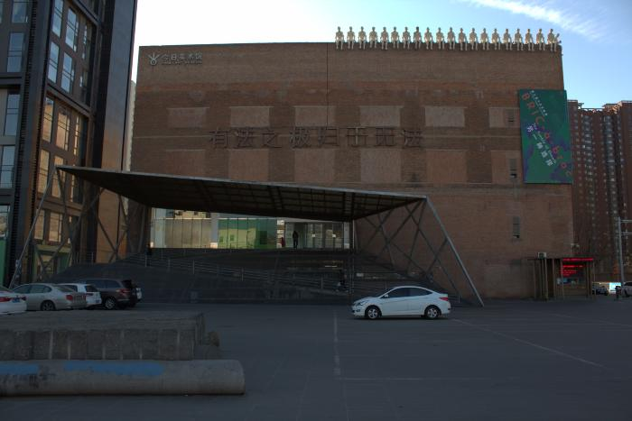
Teorema (GD-O-0223)
Ocho caracteres chinos, fabricados con tubo de vidrio recubierto internamente con fósforo e inyectado con gas argón. Se observan instalados en la fachada del museo.

